Slide 1
Assemblée des membres 2023

Slide 2
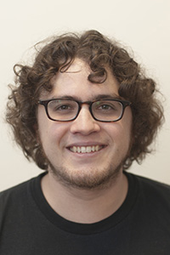
35 cochercheurs/cochercheuses de 6 institutions
36
7
✘
✘
Nouveau membre
Jonathan Gagné
Planétarium Rio Tinto Alcan

Slide 3
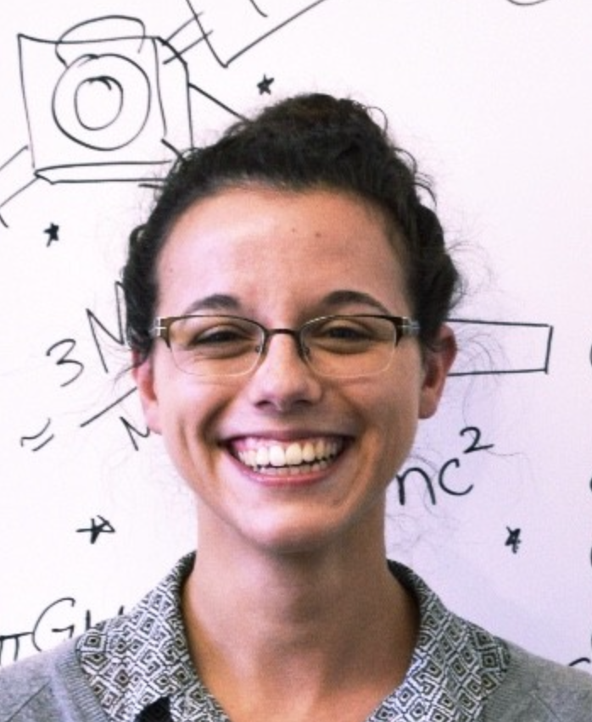
35 cochercheurs/cochercheuses de 6 institutions
✘
36
37
7
✘
✘
Future membre
Marie-Lou Gendron Marsolais
Dès septembre 2023

Slide 4
262 personnes!
2
37 cochercheurs.euses
2
35 chercheurs.euses au postdoctorat
11
78 étudiants.es au doctorat
34 collaborateurs.trices
4
72 étudiants.es à la maitrise
6 membres du personnel

Slide 5
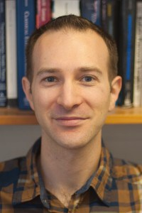
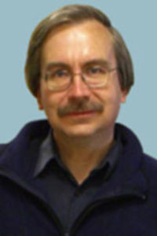
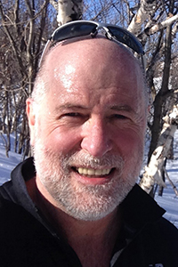
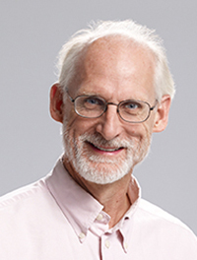
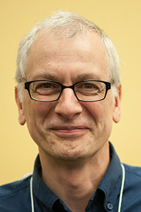
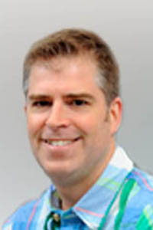
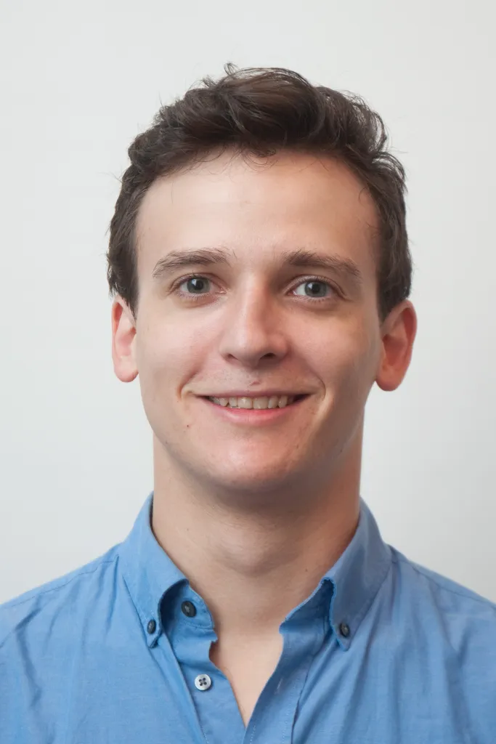
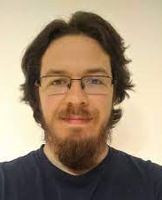
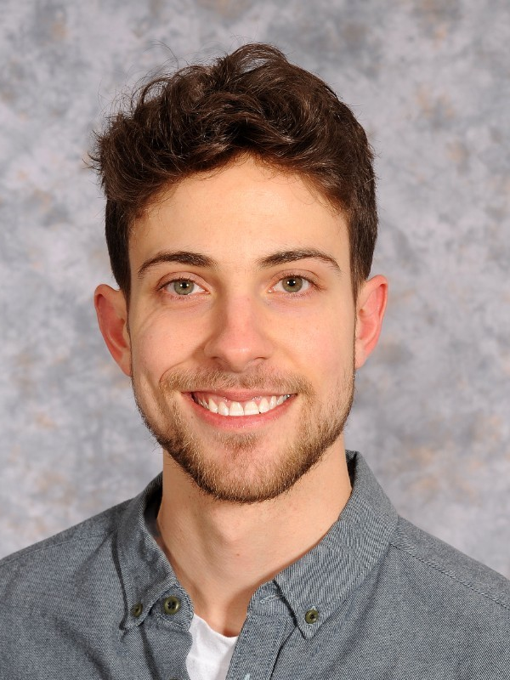
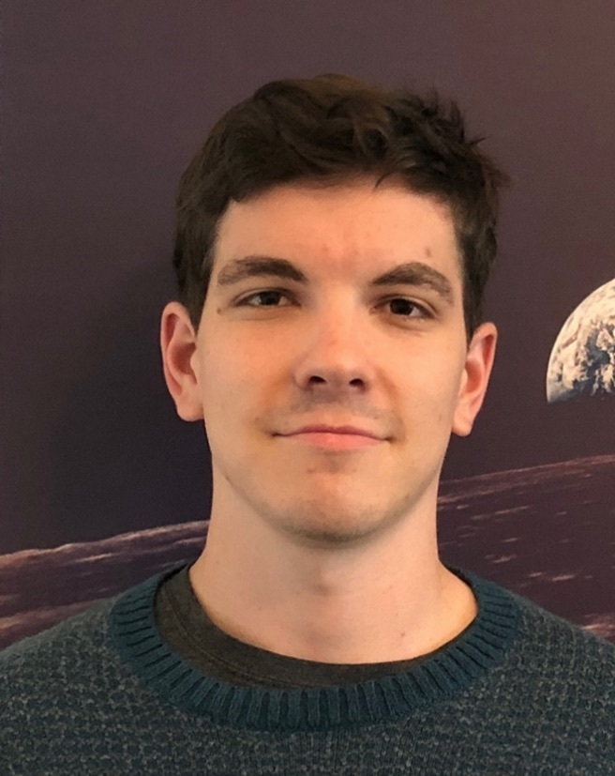
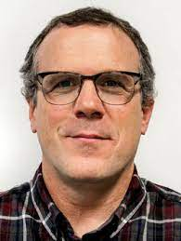
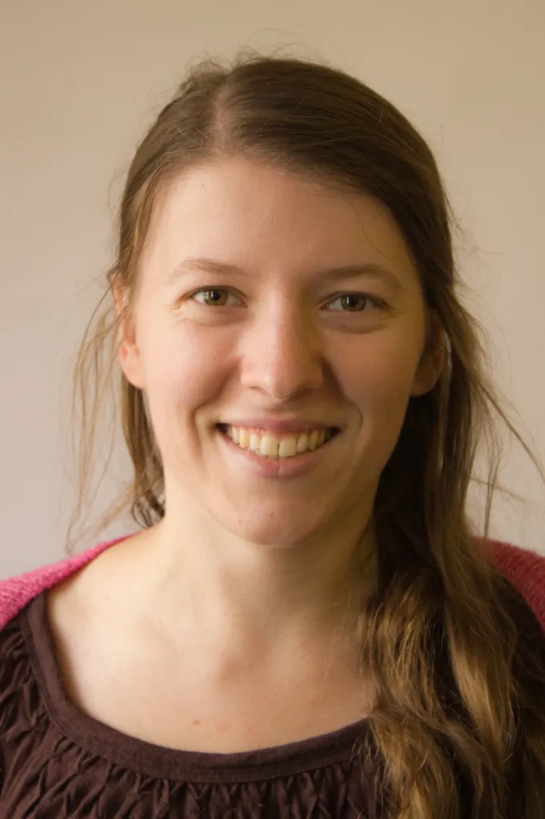
Conseil Scientifique et de Direction
Mandats terminé au cours de l’année
MERCI!
David Lafrenière
Directeur
Lorne Nelson
Bishop’s
Paul Charbonneau
UdeM
Ken Ragan
McGill
Gilles Joncas
Laval
Simon Thibault
Laval
Antoine Darveau- Bernier, UdeM
Maxime Royer
Laval
Olivier Vincent
UdeM
Simon Guichandut
McGill
Luc Simard
Externe NRC Herzberg
Frédérique Baron
Coordonnatrice

Slide 6
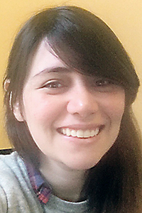
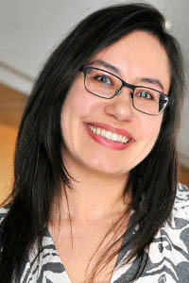
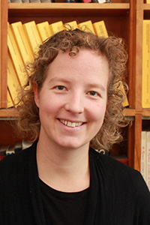
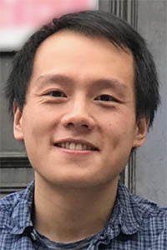
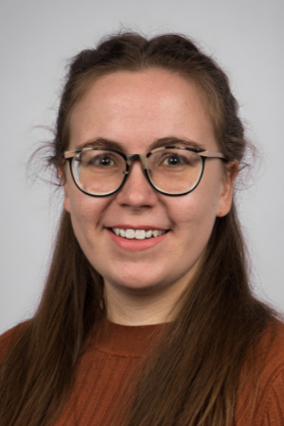
Carolina Cruz-Vinaccia
Julie Hlavacek-Larrondo
Gilles Joncas
Marie-Eve Naud
John Ruan
Érika Le Bourdais
New student member

Slide 7
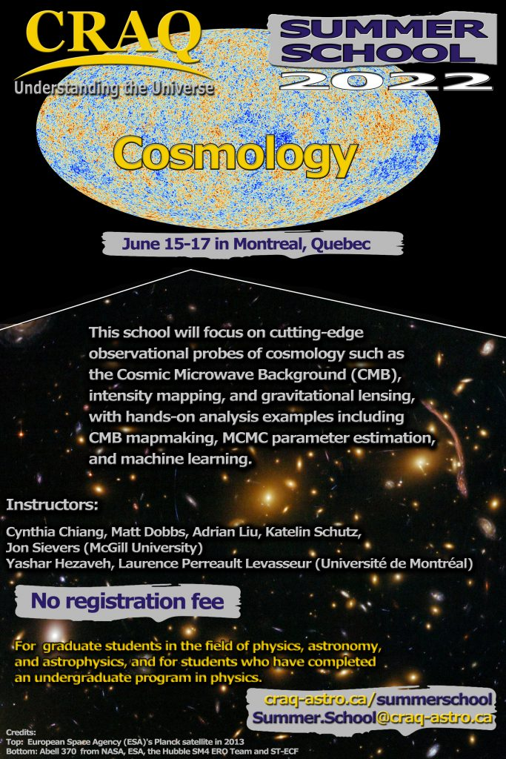
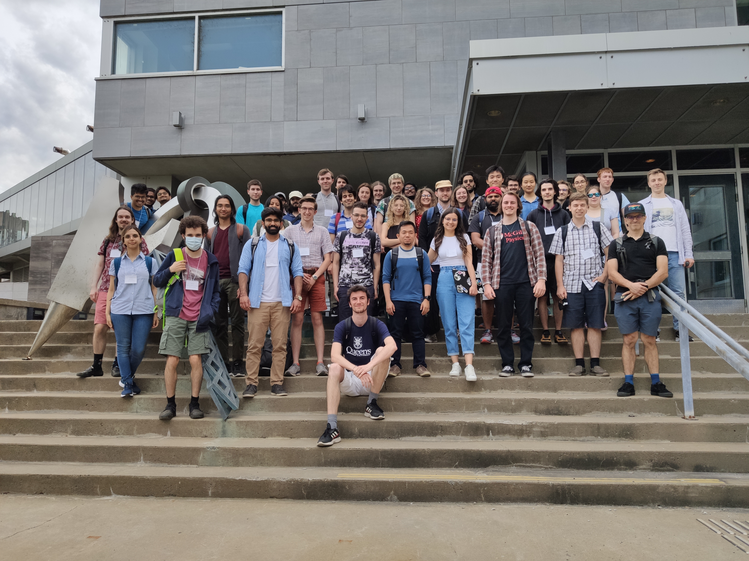
Summer school 2022
5th edition, 60 participants
Thanks to Adrian Liu! and all instructors!

Slide 8
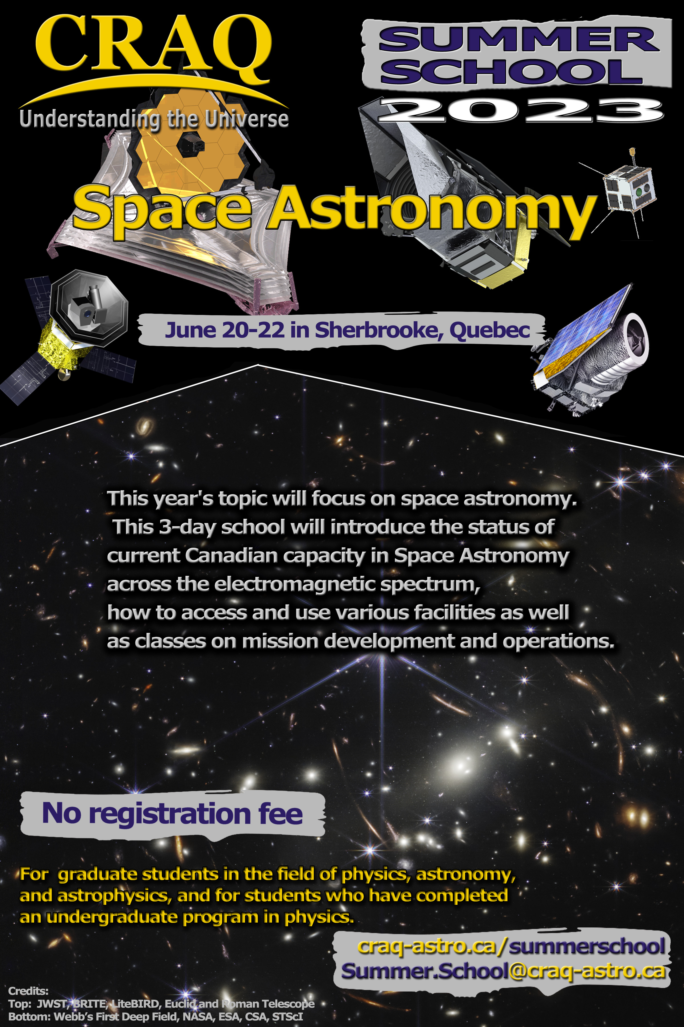
Summer school 2023
New date: July 24-26
New location: Campus MIL, UdeM
Registration will open next Monday
Register!
Topics will include:
JWST, CASTOR, LITEBIRD, LISA
Mission development & operation
Access & use of facilities
Participation by CSA, DRDR, Industry
July 24-26 in Montreal, QC

Slide 9
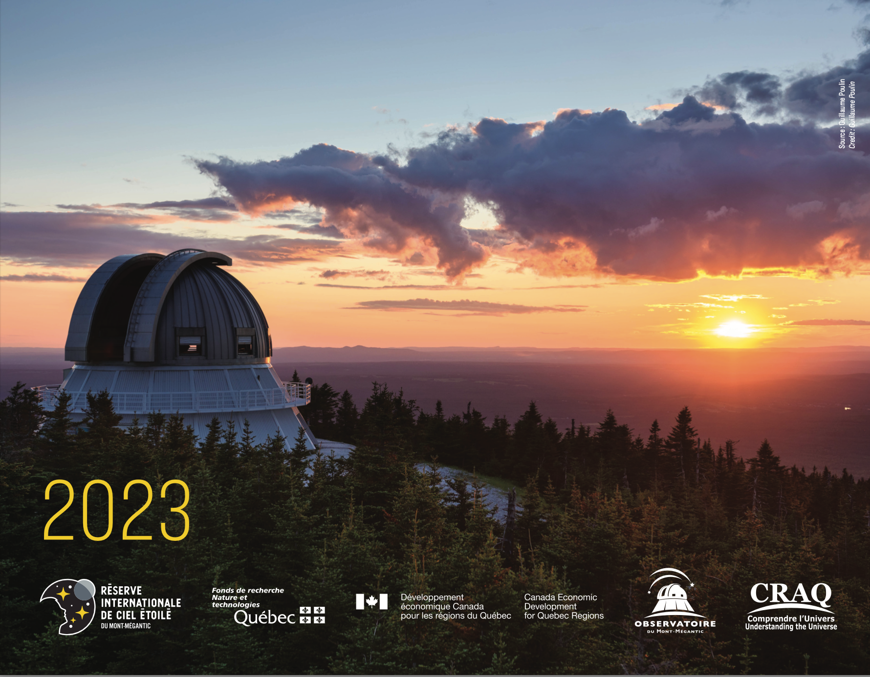
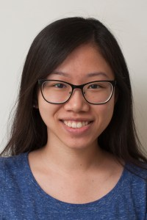
Calendrier CRAQ
Olivia Lim Carter Rhea
MERCI!
Pour 2024:
Olivier Vincent
Louis-Simon Guité

Slide 10
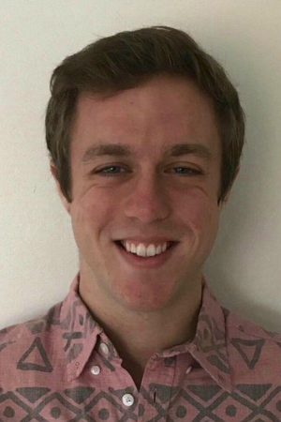
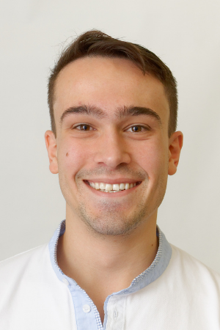
Stages étudiants internationaux (2500$/mois)
3 nouveaux stages octroyés
Thomas Vandal (UdeM)
Université Côte d’Azur, France
3 mois
Michael Radica (UdeM) Bristol University, UK
3 mois
Simon Guichandut (McGill)
Stony Brook University, USA 4 mois

Slide 11
Grants/scholarships
Co-supervision grants (7500$/yr for 2 yr)
12 active at the moment (7 new this year)
57 since 2016
19 between 2 institutions
7 between members of different primary discipline of astronomy
Diversity grant (5000$/yr for 2/3 yr) - NEW
2 grantees/year

Slide 12
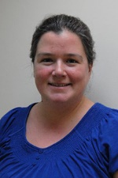
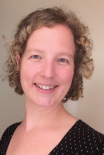
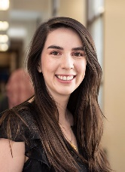
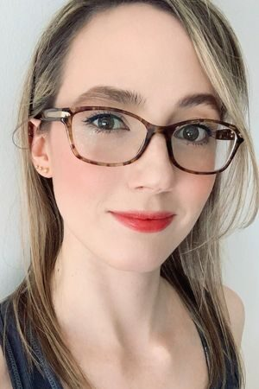
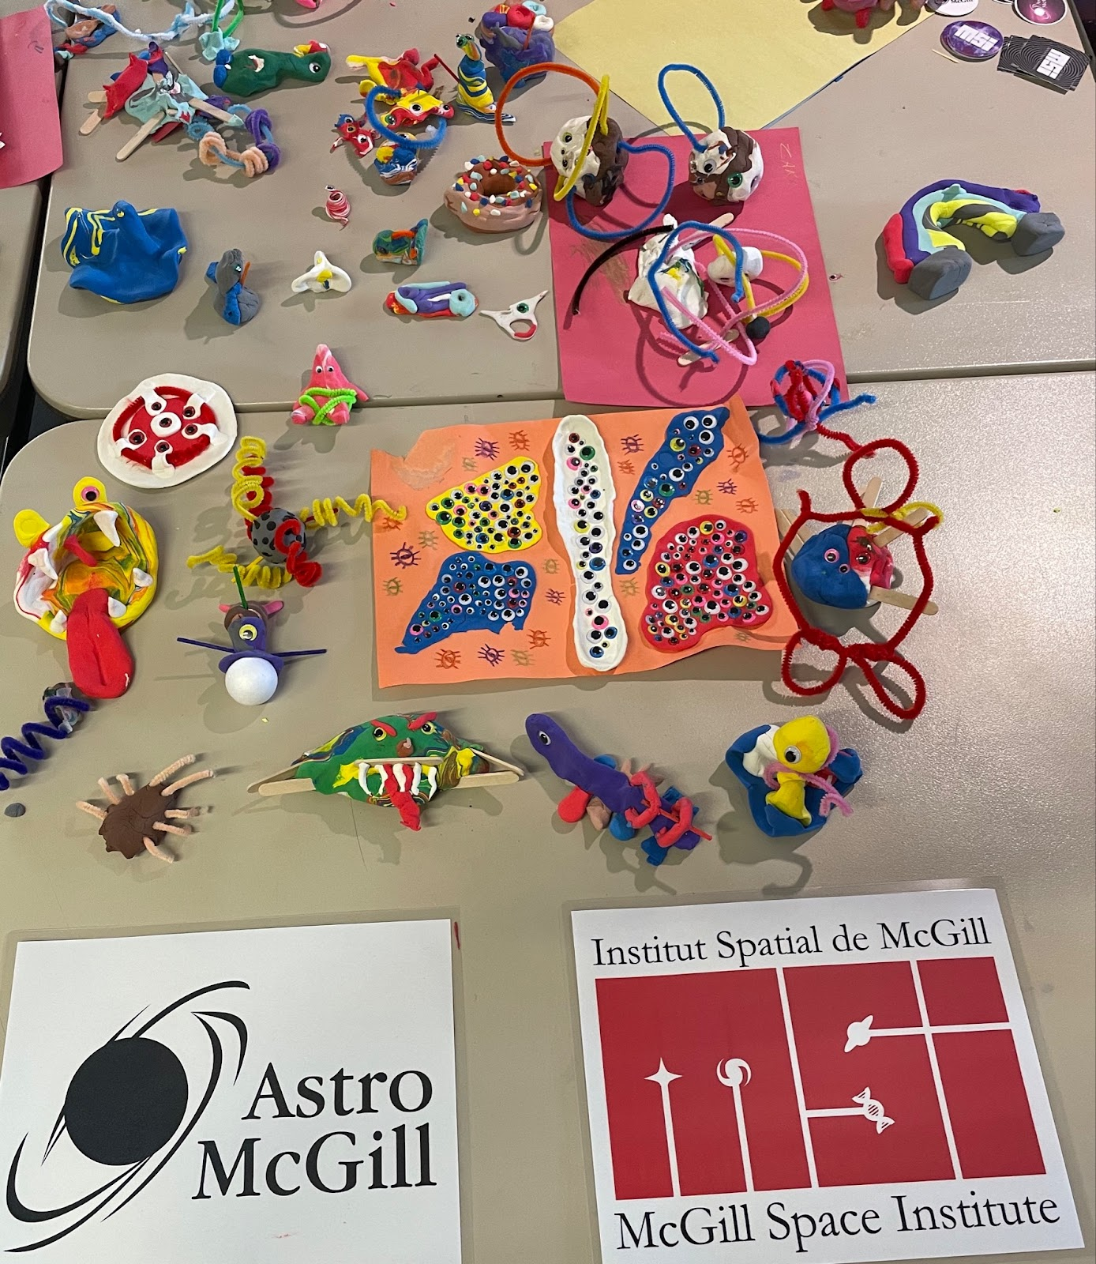
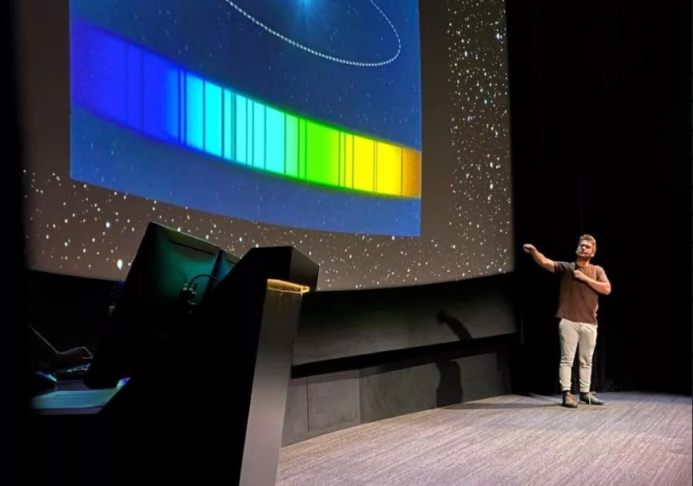
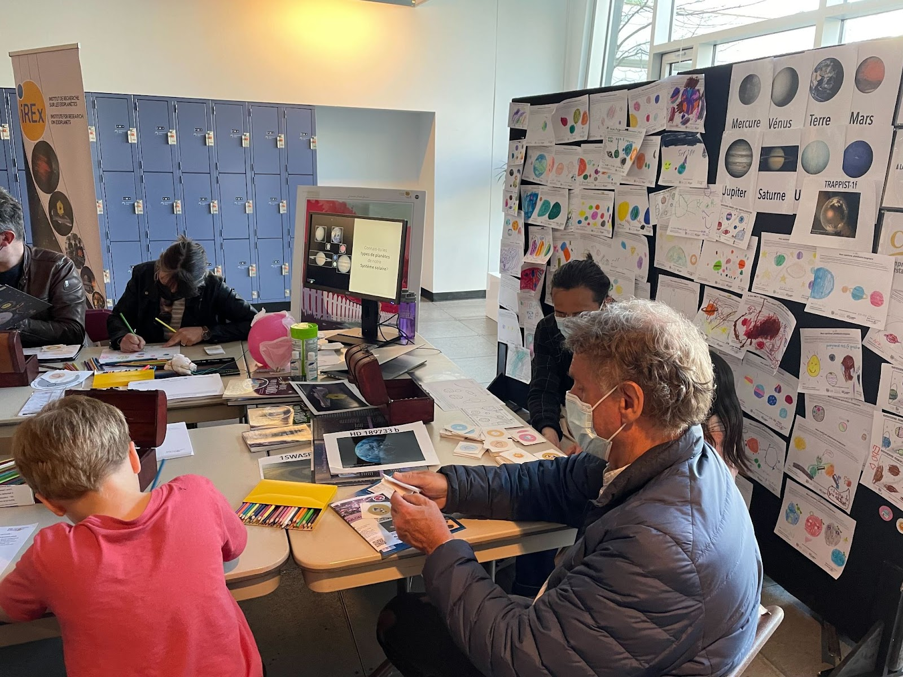
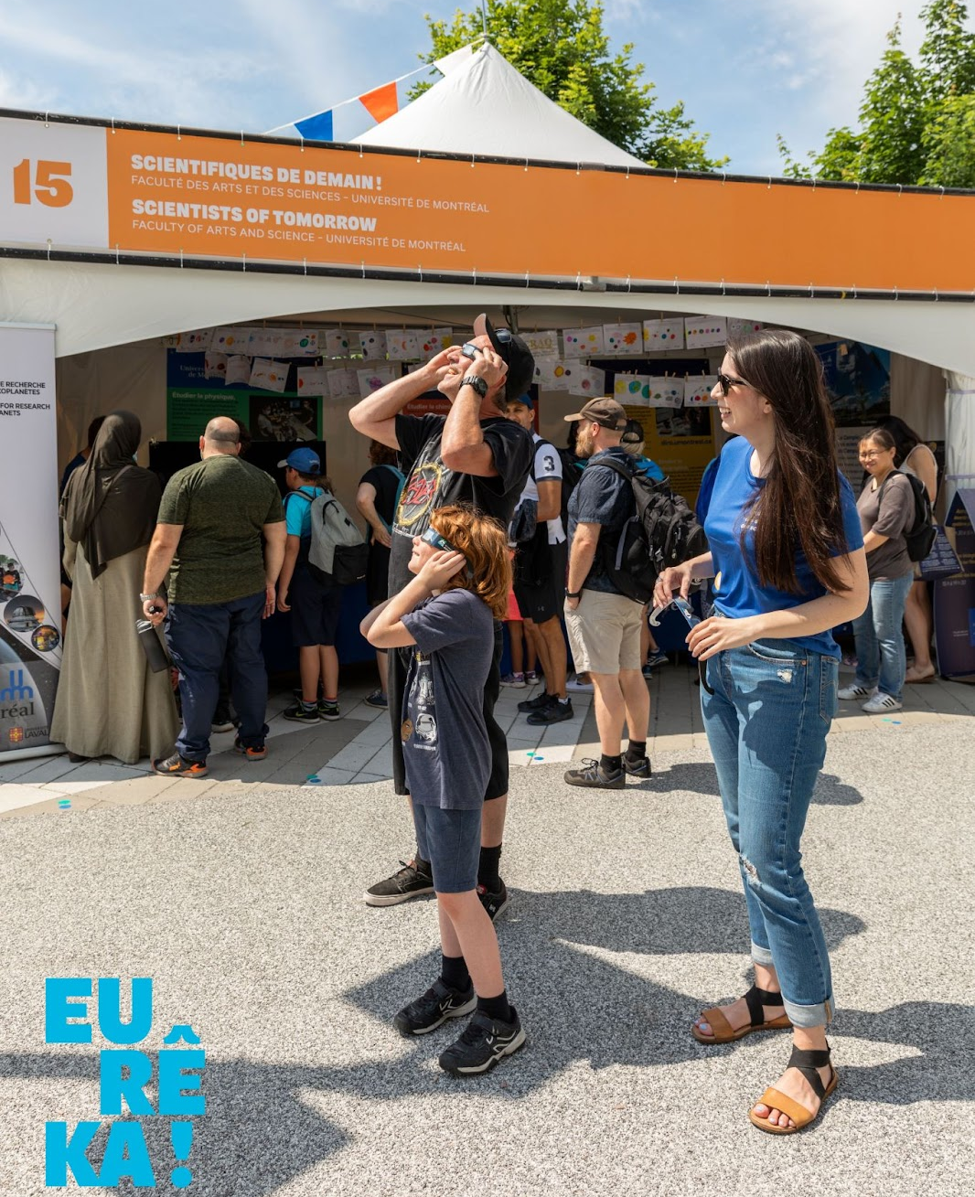
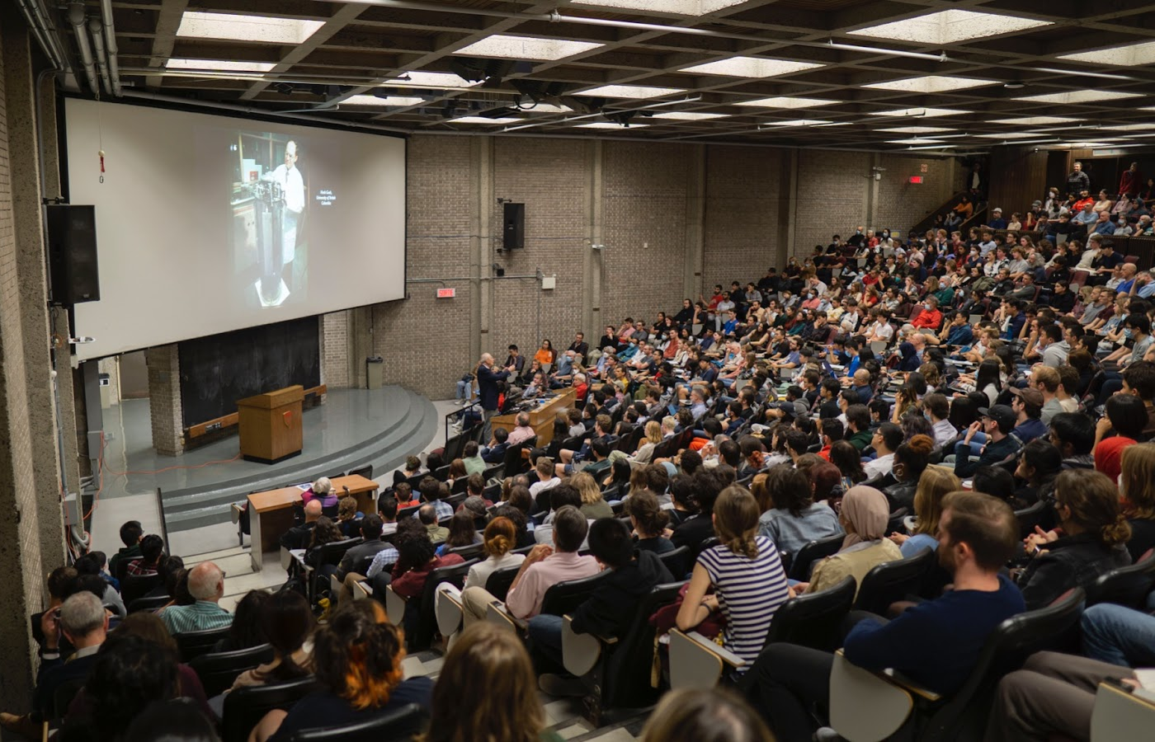
Outreach activities
Festival d'astronomie populaire du Mont Mégantic
Public AstroNights
Notes:
24h de sciences : à la découverte des mondes extraterrestres, en ligne sur Youtube

Slide 13
Éclipse 8 avril 2024
Contactez Marie-Ève Naud
marie-eve.naud@umontreal.ca

Slide 14
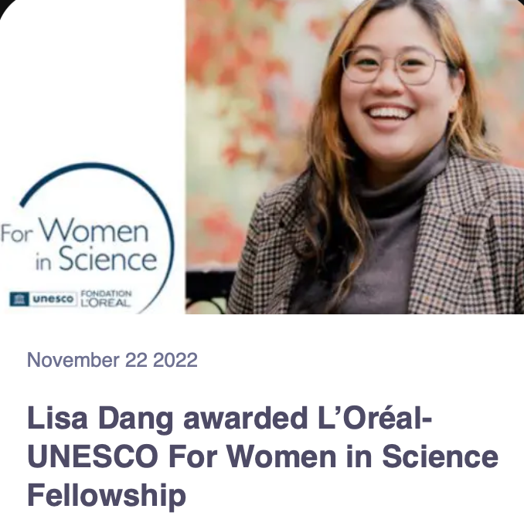
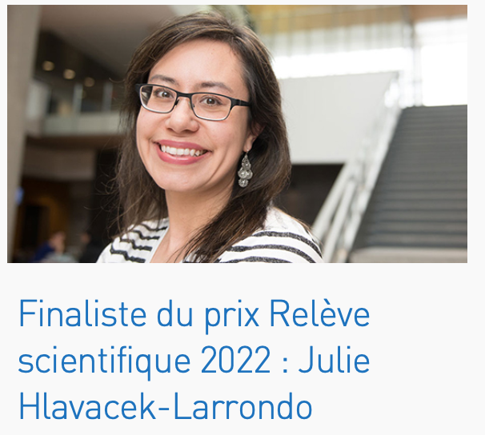
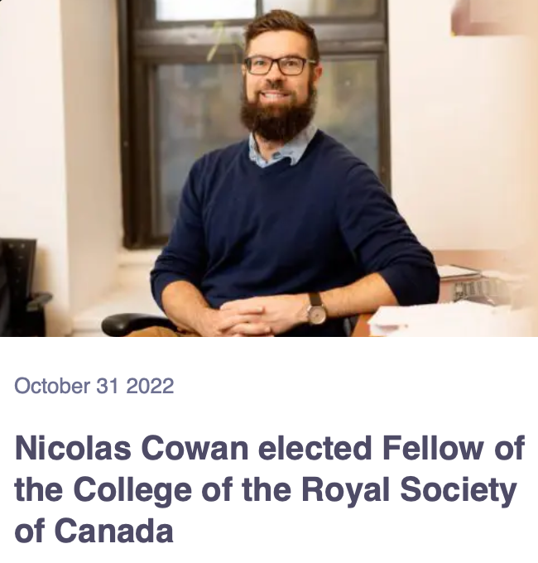
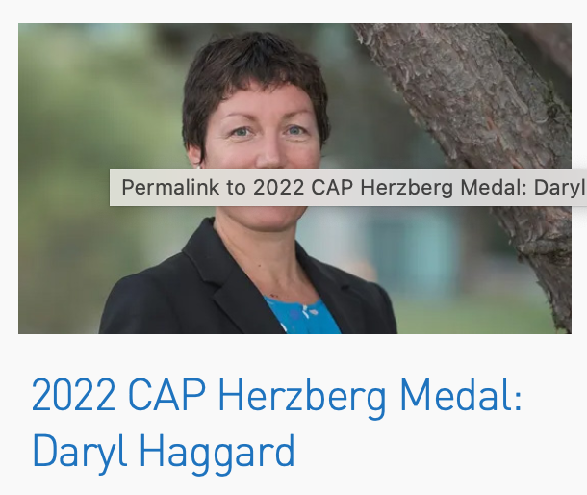
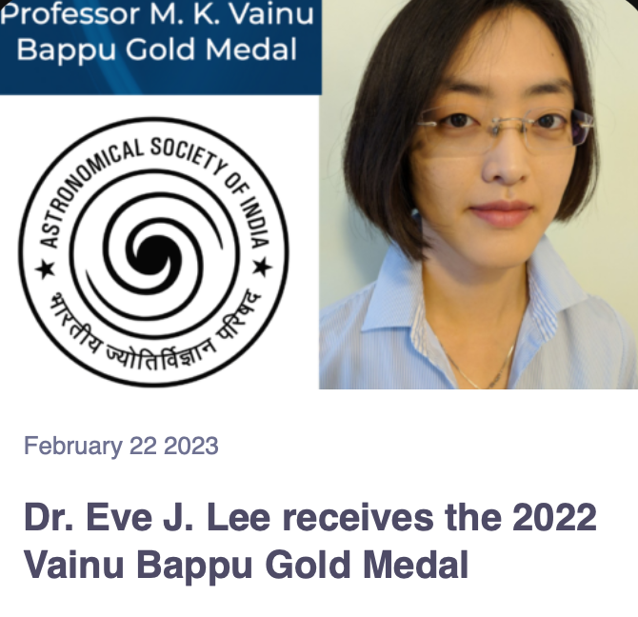
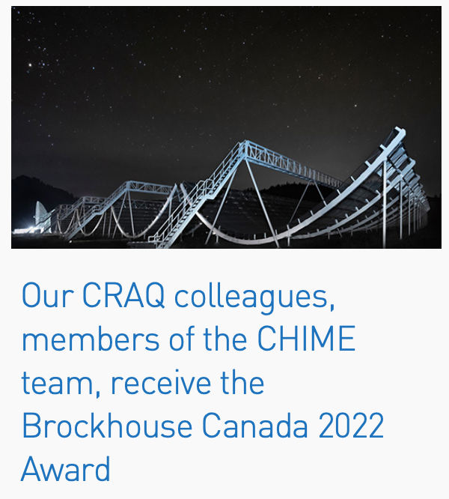
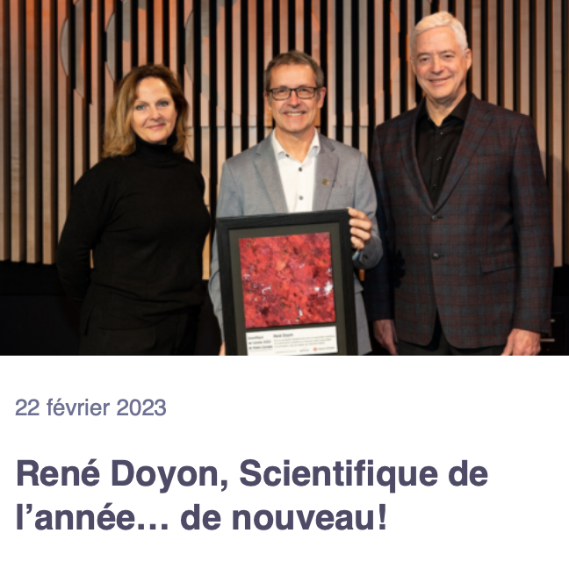
Prix/Awards
+Banting Fellowship
significant achievement in any field of research by an early-career Canadian physicist
Laurence Perreault-Levasseur reçoit une CRC
Cosmologie informatique et intelligence artificielle
Major contribution in astronomy & astrophysics by young scientist
Interdisciplinary Research in Science and Engineering

Slide 15
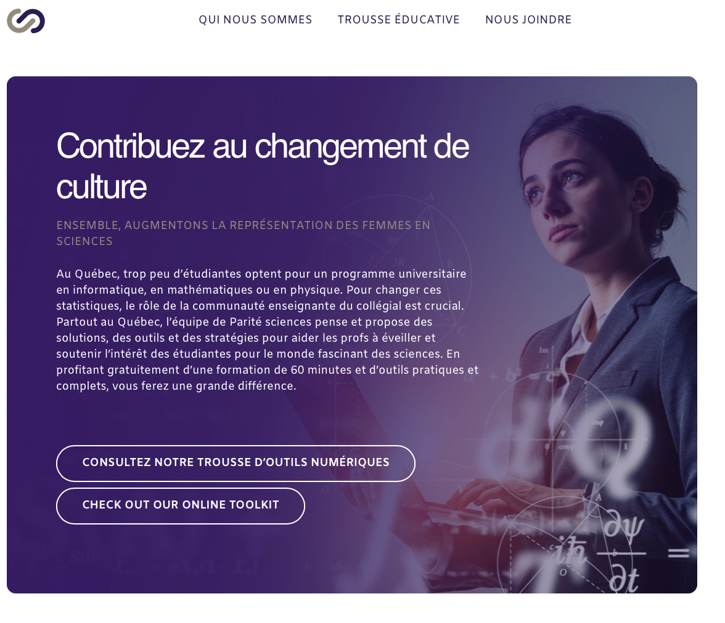
Partenariats
Parité Science
Lauréat Défi OSEntreprendre Montréal
Cohorte 2022-2023
3 mentors CRAQ
André Beaudoin
Christian Thibault
Caroline Piaulet
Subvention NovaScience

Slide 16
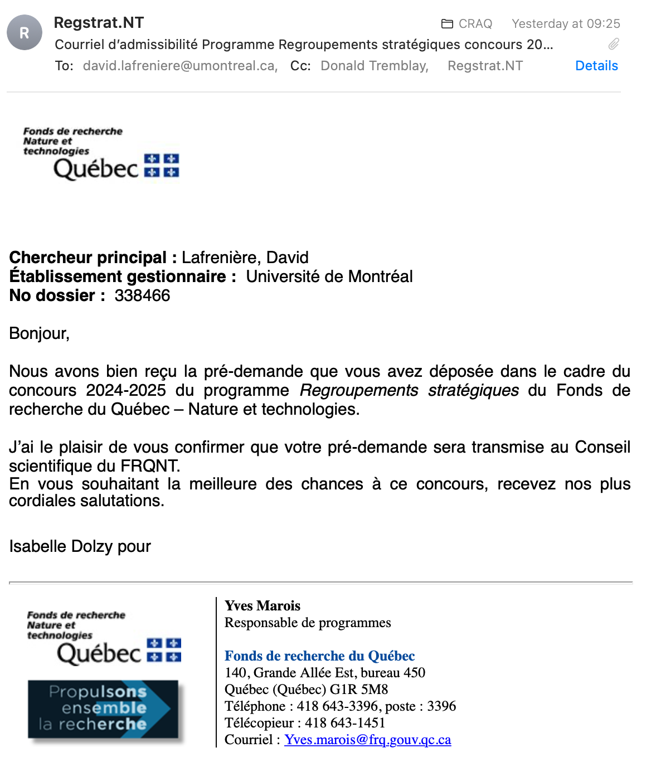
Renouvellement de la subvention
Subvention actuelle prend fin en mars 2024
Processus de renouvellement en cours
Pré-demande soumise le 1er mai dernier
So far so good!
Demande complète due le 15 novembre 2023
Résultats: fin avril 2024
Si vous avez des propositions pour notre programmation future, contactez-moi!

Slide 17
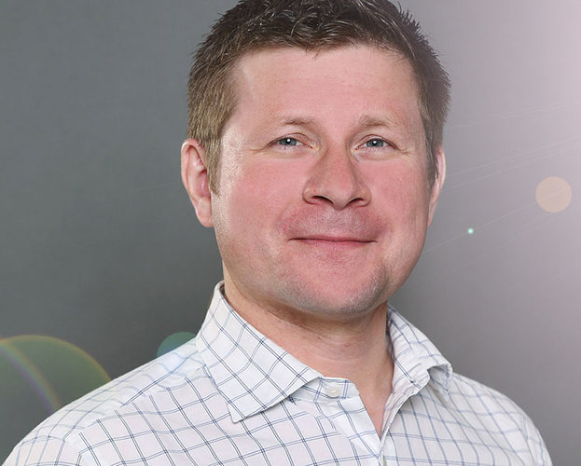
This year’s meeting
Welcome to our guest: Marcin Sawicki (St Mary’s)
JWST’s distant universe as seen from Canada
Presentations will be available online
A session of mini-talks
Please upload your talks in advance!
New activities
Bonfire and marshmallows tonight!
Meditation/yoga tomorrow
Group picture: at morning coffee break Wednesday
Thank you to Frederique Baron for the organisation!

Slide 18
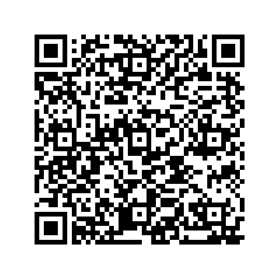
Programme de la rencontre Meeting program
Bonne rencontre!
Good meeting!

Slide 21
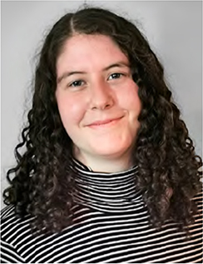
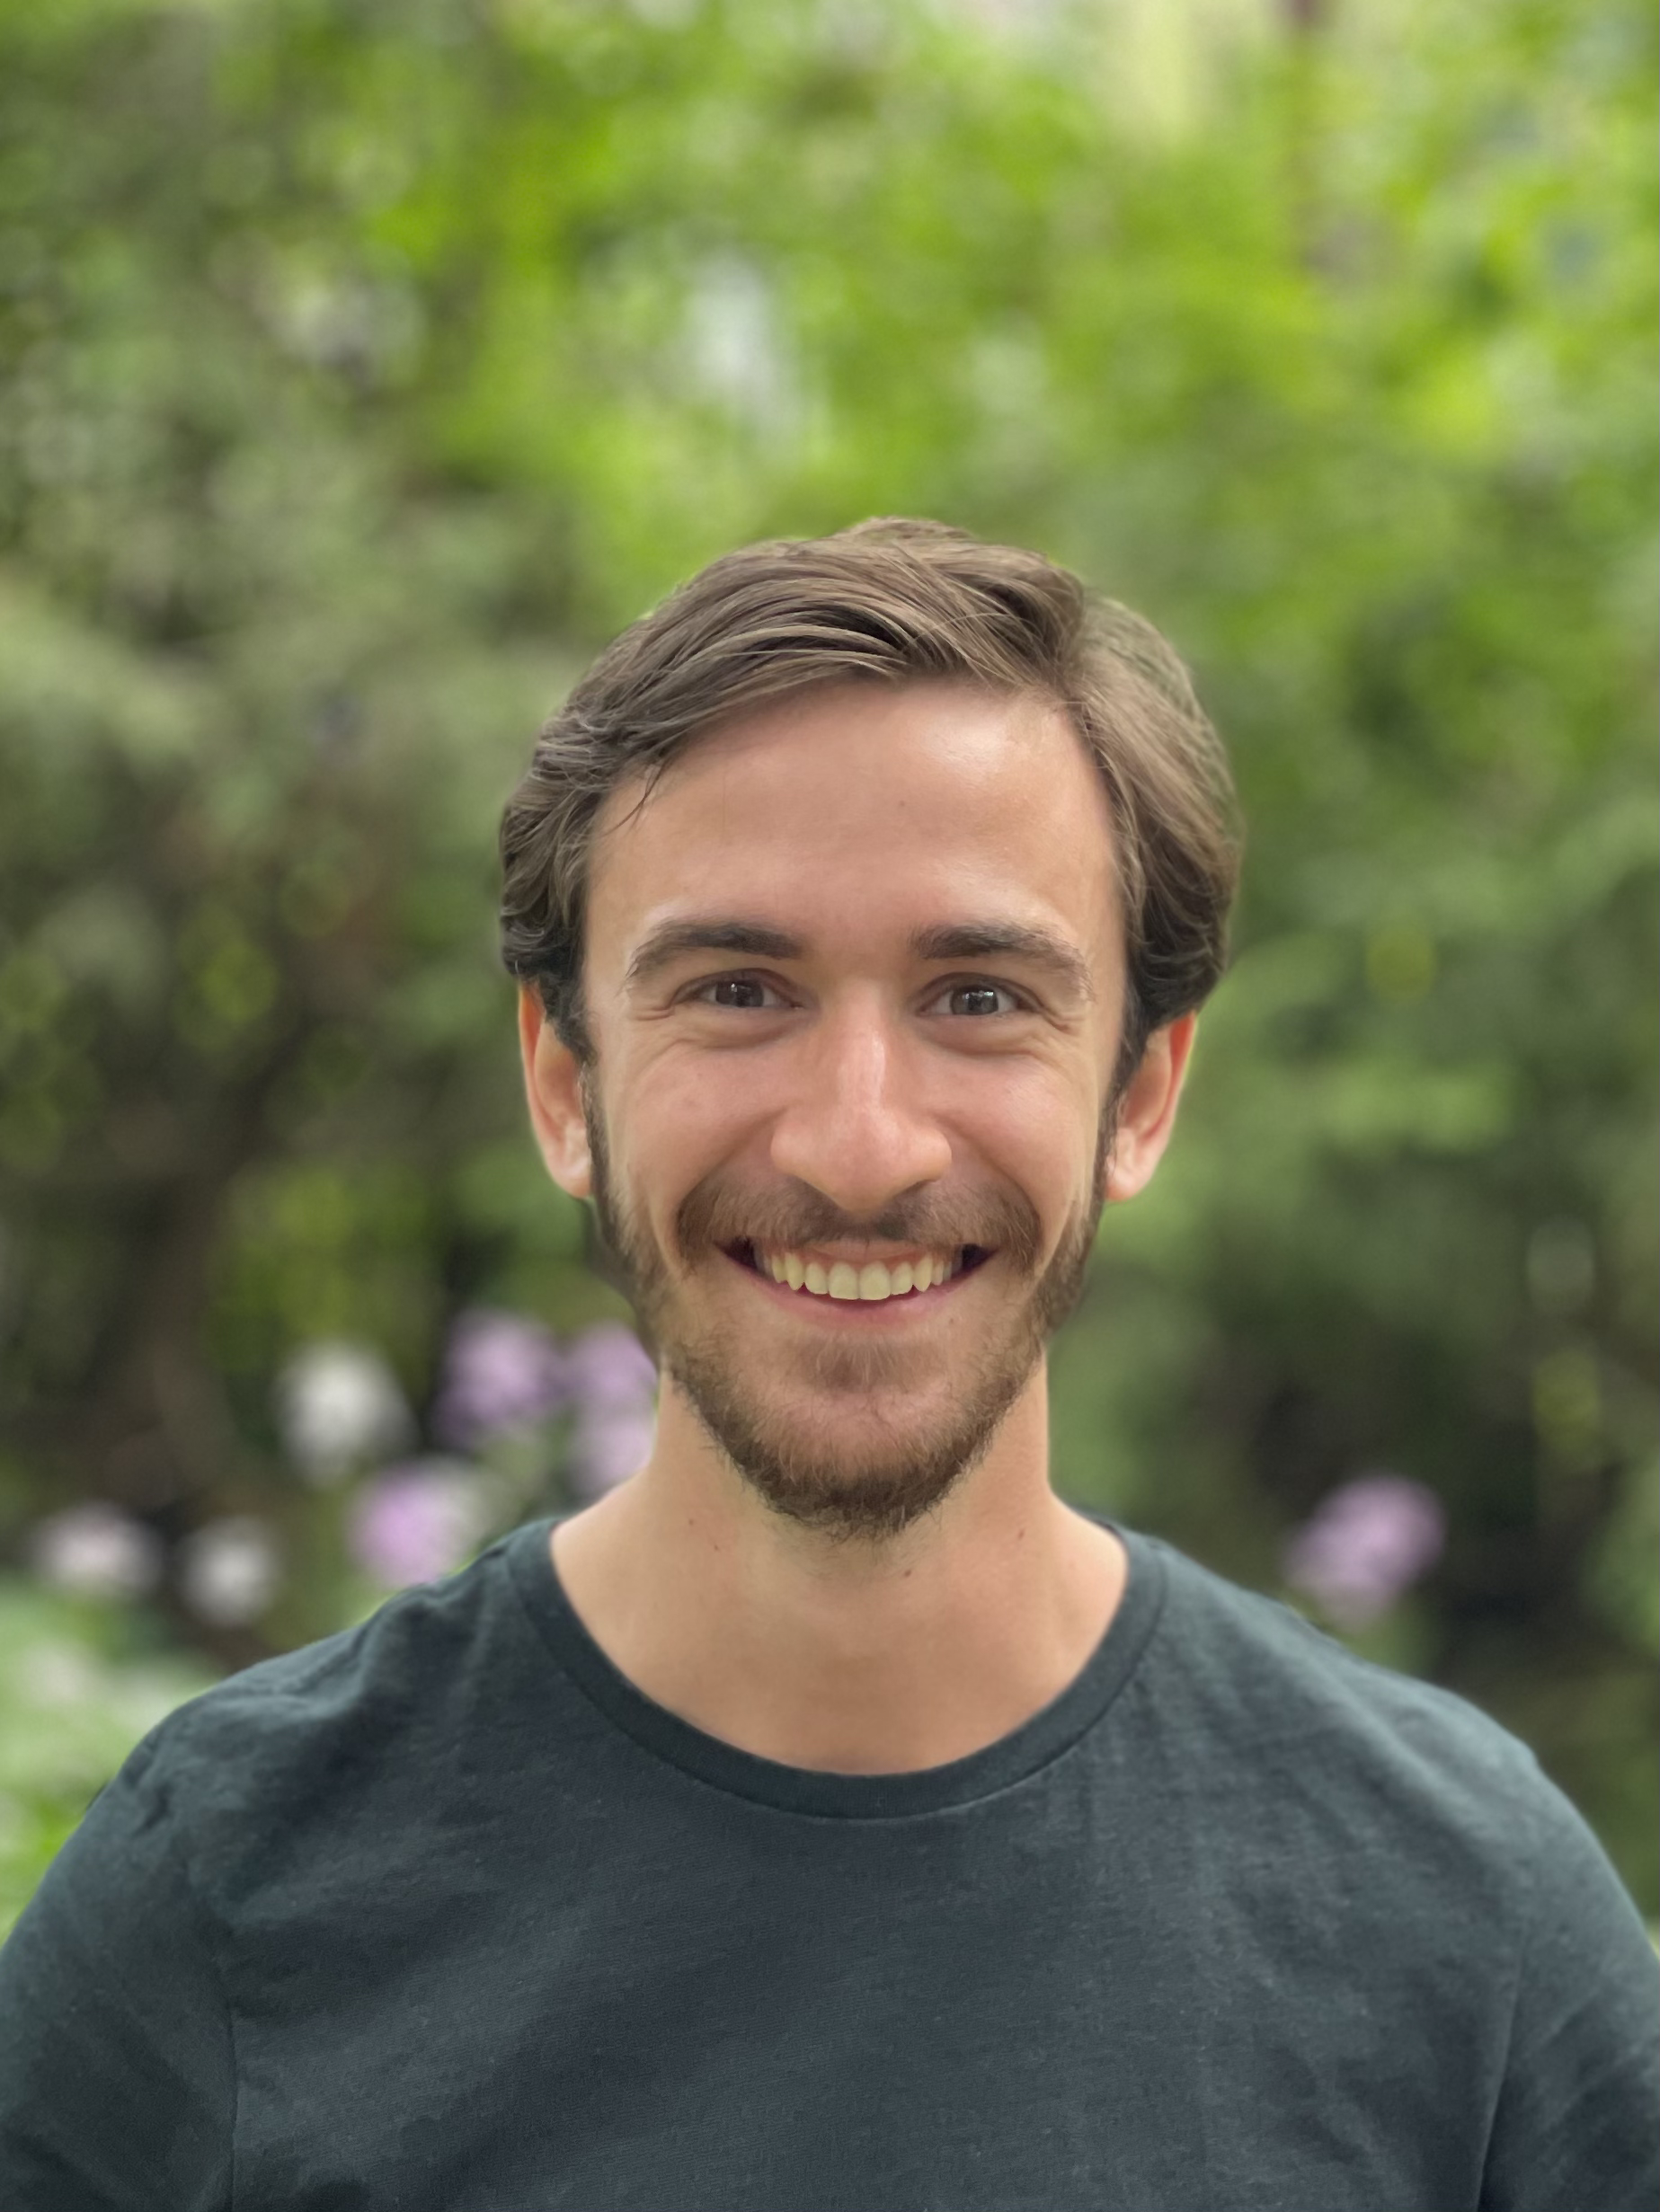
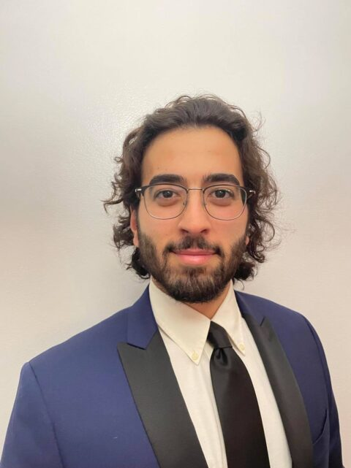
Stages étudiants internationaux (2500$/mois)
3 nouveaux stages octroyés
Thomas Vandal (UdeM)
Université Côte d’Azur, France
3 mois
Michael Radica (UdeM) Bristol University, UK
3 mois
Simon Guichandut (McGill)
Stony Brook University, USA 4 mois
Maria Sadikov
(MIT, USA)
David Chemaly
(Cambridge, UK)
3 stages complétés en cours d’année
Ronan Legin
(Flatiron Institute, USA)

